Slide 1

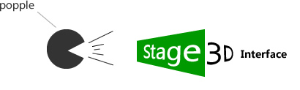

Slide 2
2D引擎实现方式
独立DrawCall
. . .
常量寄存器批处理
... ...
全量批处理
批处理的目的是为了CPU与GPU合理分工。

Slide 3
CPU&GPU工作流
drawToBitmapData
内存
CPU
AGP/PCI-E
GPU
游戏逻辑
询问
显卡渲染管线
present
第一步：CPU从文件系统里读出原始数据，分离出图形数据，然后放在系统内存中，这个时GPU在发呆。
第二步：CPU准备把图形数据交给GPU，这时系统总线上开始忙了，数据将从系统内存拷贝到GPU的显存里。
第三步：CPU要求GPU开始数据处理，现在换CPU发呆了，而GPU开始忙碌工作。当然CPU还是会定期询问一下GPU忙得怎么样了。
第四步：GPU开始用自己的工作间（GPU核心电路）处理数据，处理后的数据还是放在显存里面，CPU还在继续发呆。
第五步：图形数据处理完成后，GPU告诉CPU，我忙完了，准备输出或者已经输出。于是CPU开始接手，读出下一段数据，并告诉GPU可以歇会了，然后返回第一步。
引用自:http://blog.csdn.net/maopig/article/details/6803141

Slide 4
独立DrawCall
. . .
setConstrantsFrommatrix
setConstrantsFromVector
setTextureAt
drawTriangles
独立绘制一个对象(2个三角形).高自由度,性价比低

Slide 5
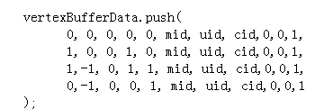
常量寄存器批处理
... ...
setConstrantsFrommatrix
setConstrantsFromVector
..............
..............
setTextureAt
drawTriangles n
(128-save)/n(单个对象占用)
利用常量寄存器一次渲染多个对象。
PS:比较适合3D的批处理手段

Slide 6
全量批处理
uploadBufferData
setTextureAt
setConstrantsFromMatrix
drawCall
CPU
位置计算在CPU侧，大量减少Stage3D接口调用，节省沟通时间
受限于顶点计算规模

Slide 7
批处理中支持多张贴图
相同的Program,贴图,混合模式等特征满足批处理条件，其中Program是无法复用的,混合也无法复用，贴图是否可以呢？
一张贴图呈现的内容极其有限
如果批处理范围扩展到多张贴图
那么批处理的命中率又会扩大。
2048*2048
x,y,z,u1,v1,u2,v2
可以在一个顶点数据上提供两个采样UV
坐标，非目标uv则填0。设置贴图的时候
每张贴图保证0，0像素为0；将两个颜色值
相加即可。
并未测试多张贴图采样带来的成本消耗.,于显卡端来看得话，支持多张采样等于浪费几次采样

Slide 8
Texture1
Texture2
Texture3
Y
Program相等
BlendMode相等
Texture相等
批处理
X
真正游戏环境中如果能做到尽量Batch，帮助会非常大。
优化不是简单的值得不值得做,是做一点就赚一点.

Slide 9
批处理的调试方式.推荐一定要使用Monocle
讨论不同的批处理方式
优劣势？
适用环境？

Slide 10

Thanks!

